Slide 1
ПЛАТЬЯ
https://donnaroza38.ru/collection/platyasarafany?page_size=48&ClientID=1595403807908141545

Slide 2
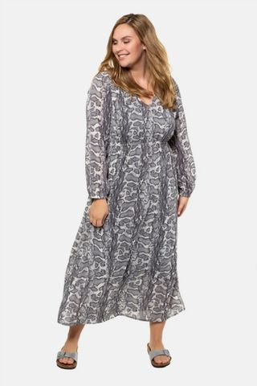
ПЛАТЬЕ УЗОР ЗМЕИ
СЕРЫЙ
ЦЕНА – 6550р.
РАЗМЕРЫ – 48,56.

Slide 3
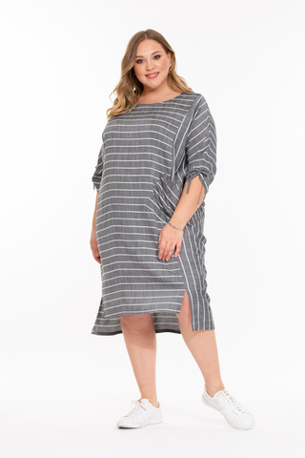
ПЛАТЬЕ БАЛИ
ЦЕНА – 5450р.
РАЗМЕРЫ – 60,62,64.

Slide 4
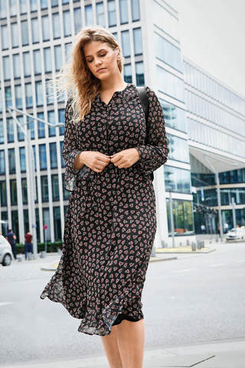
ПЛАТЬЕ ЦВЕТОЧНЫЙ ШИФОН
ЦЕНА – 6550р.
РАЗМЕРЫ – 56,60.

Slide 5
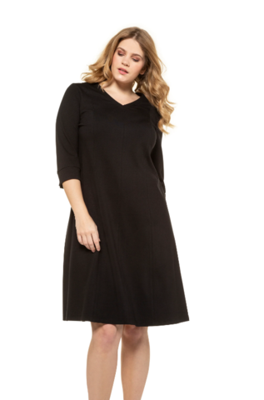
ПЛАТЬЕ С V-ВЫРЕЗОМ ЧЕРНЫЙ
ЦЕНА – 6550р.
РАЗМЕРЫ – 52.

Slide 6
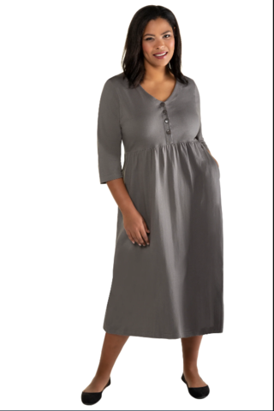
ПЛАТЬЕ ДЖЕРСИ
ХАКИ
ЦЕНА – 6050р.
РАЗМЕРЫ – 52,56.

Slide 7
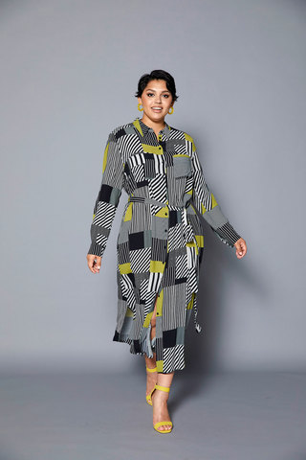
ПЛАТЬЕ-РУБАШКА СМЕСЬ НАШИВОК
ЦЕНА – 7550р.
РАЗМЕРЫ – 48,56,60.

Slide 8
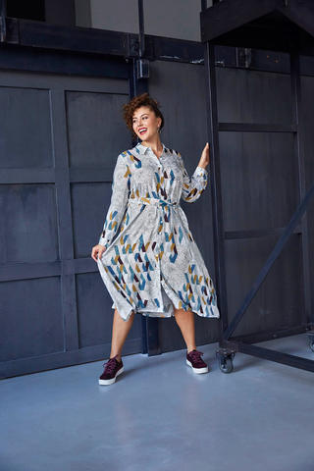
ПЛАТЬЕ-РУБАШКА ЦВЕТНАЯ ГРАФИКА
ЦЕНА – 6550р.
РАЗМЕРЫ – 48,52,56,60.

Slide 9
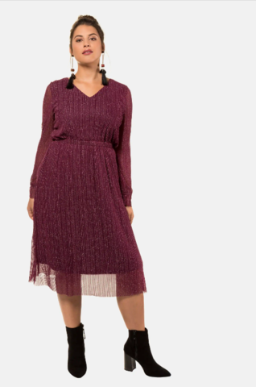
ПЛАТЬЕ БЛЕСТЯЩАЯ СЕТКА
ЦЕНА – 6550р.
РАЗМЕРЫ – 48,52,56,60.

Slide 10
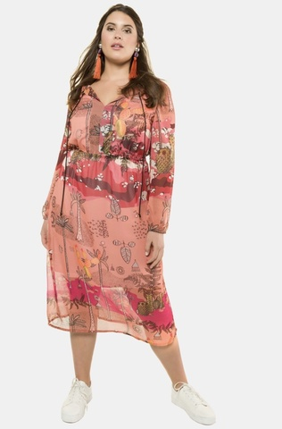
ПЛАТЬЕ ПЕЧАТНЫЙ ШИФОН
ЦЕНА – 7250р.
РАЗМЕРЫ – 52,54,56,58.

Slide 11
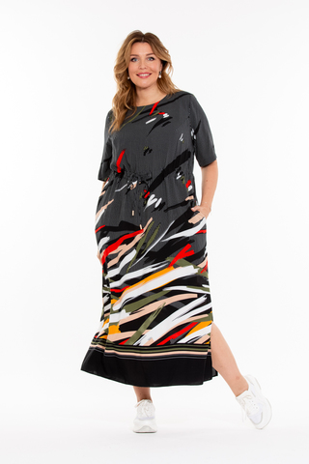
ПЛАТЬЕ НАНСА
ЦЕНА – 5550р.
РАЗМЕРЫ – 56,64.

Slide 12
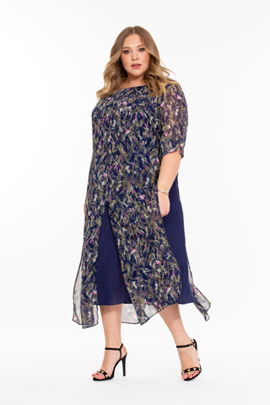
ПЛАТЬЕ ФЛАВИЯ
ЦЕНА – 6550р.
РАЗМЕРЫ – 50.

Slide 13
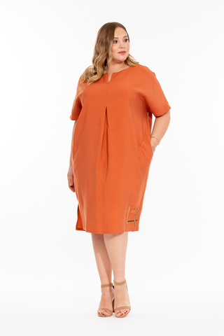
ПЛАТЬЕ ДАЙКИРИ ТЕРРАКОТОВЫЙ
ЦЕНА – 4350р.
РАЗМЕРЫ – 50,64.

Slide 14
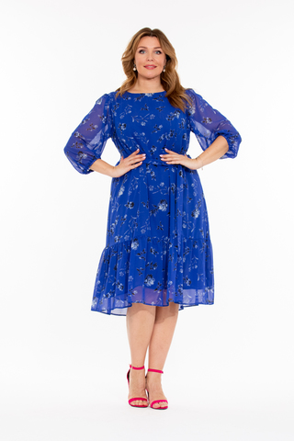
ПЛАТЬЕ ЛАУРИТО
ГОЛУБОЙ
ЦЕНА – 5550р.
РАЗМЕРЫ – 52,60,62,64.

Slide 15
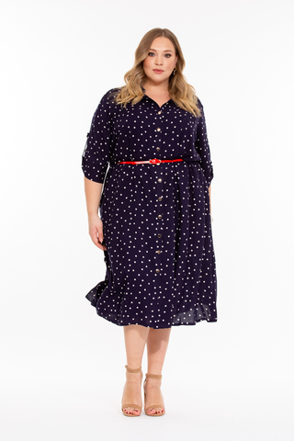
ПЛАТЬЕ НАТЭЛЛА
ЦЕНА – 4950р.
РАЗМЕРЫ – 52.

Slide 16
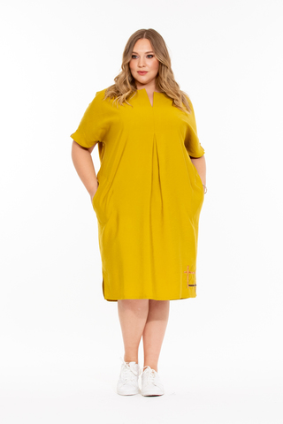
ПЛАТЬЕ ДАЙКИРИ ГОРЧИЧНЫЙ
ЦЕНА – 4350р.
РАЗМЕРЫ – 60,62,64.

Slide 17
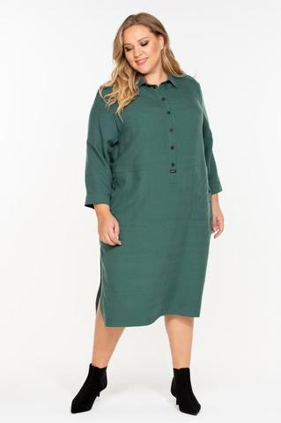
ПЛАТЬЕ-РУБАШКА ВЕРИДАН
ЦЕНА – 7350р.
РАЗМЕРЫ – 56,58,60,62,64,66.

Slide 18
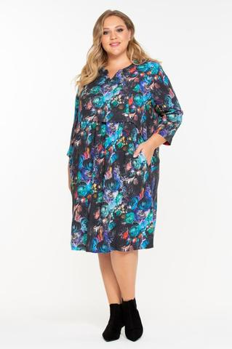
ПЛАТЬЕ ПРАЗДНИК
ЦЕНА – 6550р.
РАЗМЕРЫ – 48,50,52,54,64,66.

Slide 19
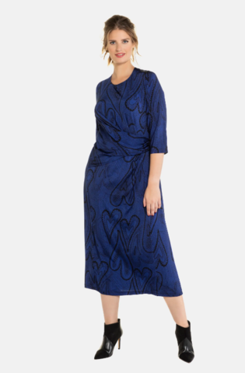
ПЛАТЬЕ СЕРДЦА
ЦЕНА – 6750р.
РАЗМЕРЫ – 48,50,52,54,56.

Slide 20
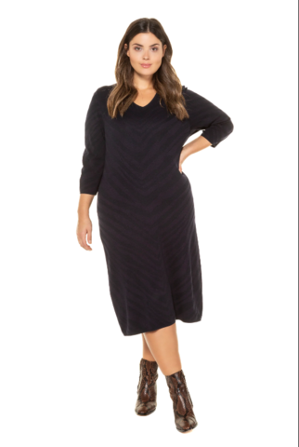
ПЛАТЬЕ ЗЕБРА
ЦЕНА – 9850р.
РАЗМЕРЫ – 48,52,56.

Slide 21
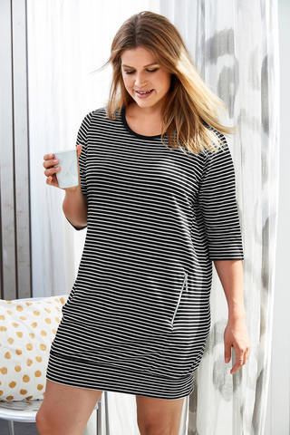
ПЛАТЬЕ-ТУНИКА ПОЛОСА
ЦЕНА – 5250р.
РАЗМЕРЫ – 48.

Slide 22
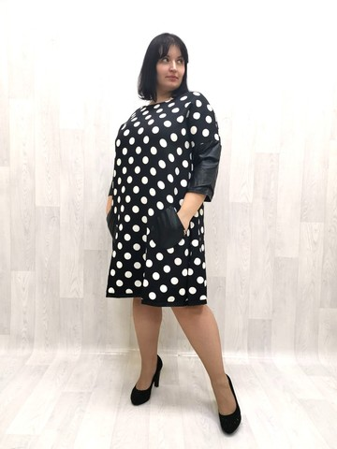
ПЛАТЬЕ ГОРОХ
ЧЕРНО БЕЛЫЙ
ЦЕНА – 4450р.
РАЗМЕРЫ – 52.

Slide 23
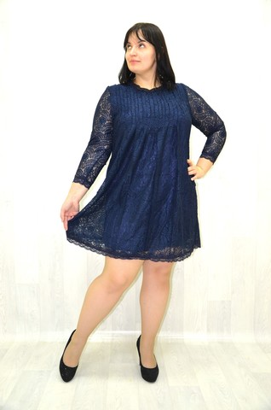
ПЛАТЬЕ ГЕПЮР
ЦЕНА – 4150р.
РАЗМЕРЫ – 52.

Slide 24
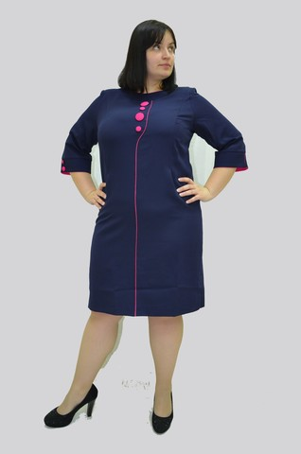
ПЛАТЬЕ С РОЗОВЫМИ ПУГАВИЦАМИ
ЦЕНА – 2450р.
РАЗМЕРЫ – 54,58.

Slide 25
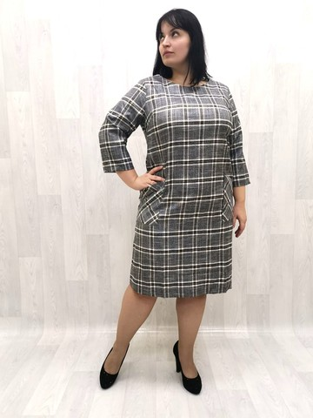
ПЛАТЬЕ КЛЕТКА СЕРЫЙ
ЦЕНА – 3950р.
РАЗМЕРЫ – 54.

Slide 26
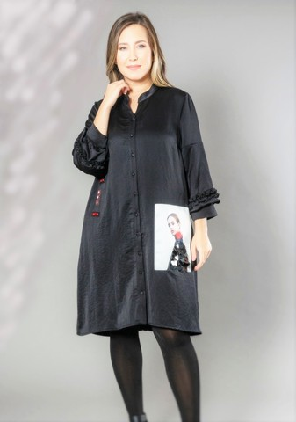
ПЛАТЬЕ ФОТОГРАФИЯ ЧЕРНЫЙ
ЦЕНА – 5550р.
РАЗМЕРЫ – 64,66.

Slide 27
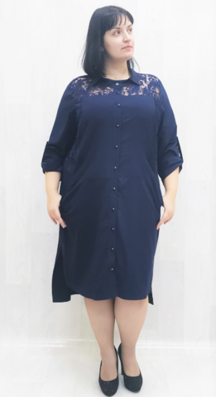
ПЛАТЬЕ ЛЮЧИЯ
ТЕМНО-СИНИЙ
ЦЕНА – 4750р.
РАЗМЕРЫ – 58.

Slide 28
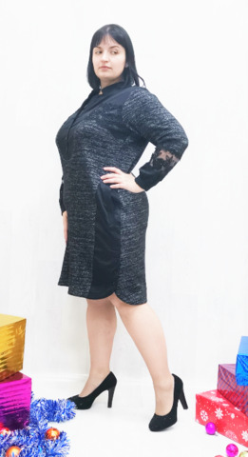
ПЛАТЬЕ КРУЖЕВО РОЗА
ЦЕНА – 5350р.
РАЗМЕРЫ – 60.

Slide 29
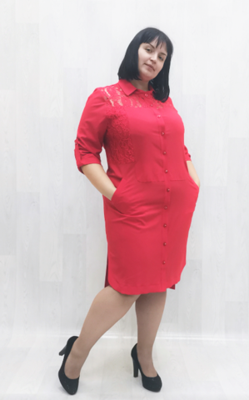
ПЛАТЬЕ ЛЮЧИЯ
ЦЕНА – 4750р.
РАЗМЕРЫ – 56,58,60.

Slide 30
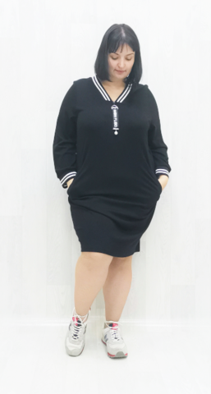
ПЛАТЬЕ MON FLOD
ЦЕНА – 4950р.
РАЗМЕРЫ – 60.

Slide 31
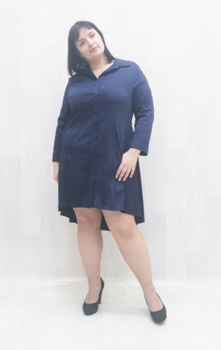
ПЛАТЬЕ ВАЛЕРИЯ СИРЕНЕВЫЙ
ЦЕНА – 5150р.
РАЗМЕРЫ – 62,66.

Slide 32
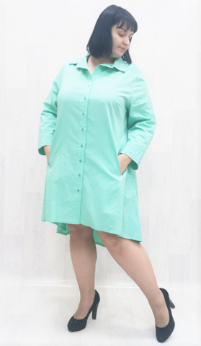
ПЛАТЬЕ ВАЛЕРИЯ МЯТНЫЙ
ЦЕНА – 5150р.
РАЗМЕРЫ – 56,60.

Slide 33
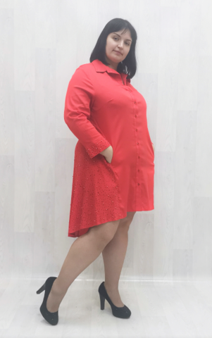
ПЛАТЬЕ ВАЛЕРИЯ КРАСНЫЙ
ЦЕНА – 5150р.
РАЗМЕРЫ – 52,54.

Slide 34
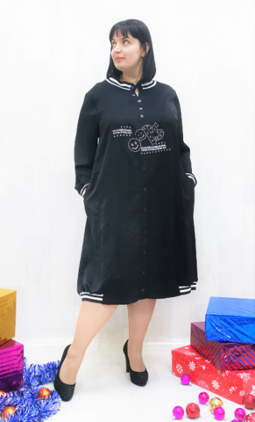
ПЛАТЬЕ OOPS ЧЕРНЫЙ
ЦЕНА – 5550р.
РАЗМЕРЫ – 64.

Slide 35
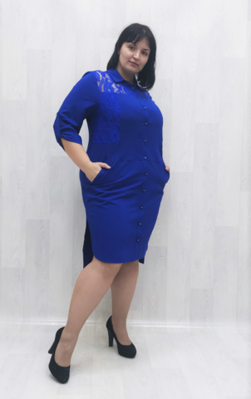
ПЛАТЬЕ ЛЮЧИЯ
СВЕТЛО СИНИЙ
ЦЕНА – 4750р.
РАЗМЕРЫ – 50,52,56,60.

Slide 36
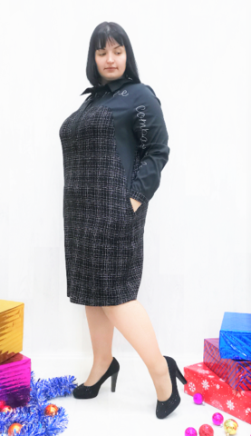
ПЛАТЬЕ КЛЕТКА ЧЕРНО-СЕРЫЙ
ЦЕНА – 5150р.
РАЗМЕРЫ – 56,58,60.

Slide 37
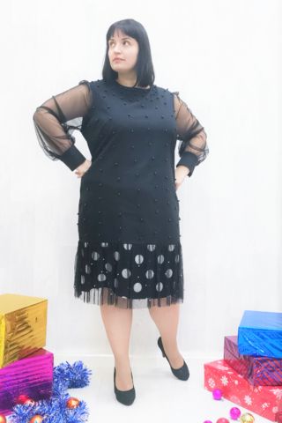
ПЛАТЬЕ ЖЕМЧУГ ЧЕРНЫЙ
ЦЕНА – 4150р.
РАЗМЕРЫ – 56,58.

Slide 38
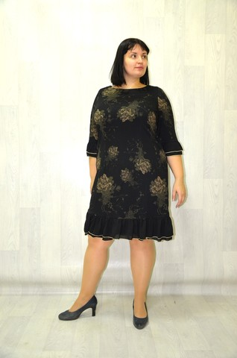
ПЛАТЬЕ ПЫЛЬНАЯ РОЗА
ЦЕНА – 4150р.
РАЗМЕРЫ – 54.

Slide 39
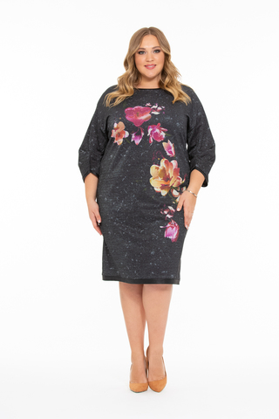
ПЛАТЬЕ КРАСА
ЦЕНА – 4150р.
РАЗМЕРЫ – 60.

Slide 40
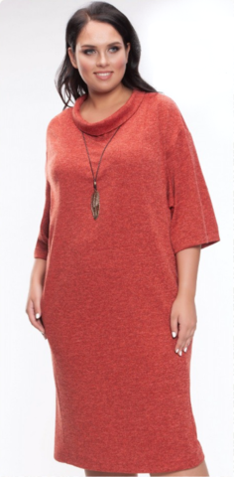
ПЛАТЬЕ ОСЕНЬ
ЦЕНА – 4450р.
РАЗМЕРЫ – 66.

Slide 41
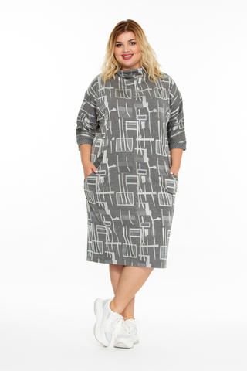
ПЛАТЬЕ ИОЛАНДА
ЦЕНА – 5250р.
РАЗМЕРЫ – 54,56.

Slide 42
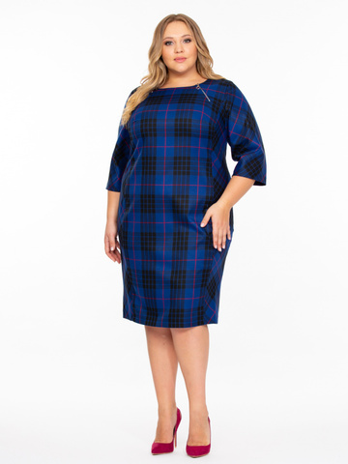
ПЛАТЬЕ КЭРОЛ
ЦЕНА – 4700р.
РАЗМЕРЫ – 66.

Slide 43
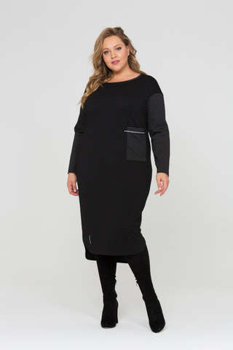
ПЛАТЬЕ ОРНЕЛЛА 2
ЦЕНА – 5550р.
РАЗМЕРЫ – 54,56,58,60,62,64.

Slide 44
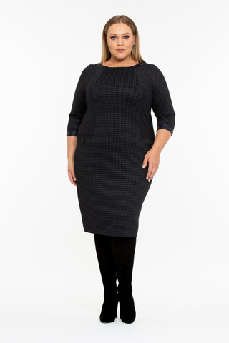
ПЛАТЬЕ МАРЛЕН
ЦЕНА – 5550р.
РАЗМЕРЫ – 56,60.

Slide 45
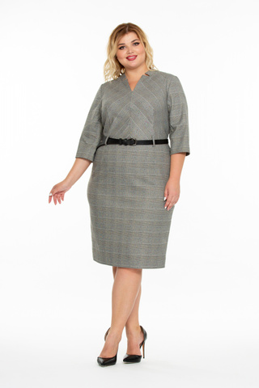
ПЛАТЬЕ ЭМЕРИ
ЦЕНА – 5750р.
РАЗМЕРЫ – 56,62,64.

Slide 46
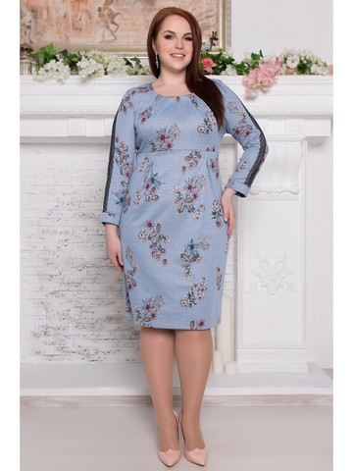
ПЛАТЬЕ ХАННА
ЦЕНА – 5150р.
РАЗМЕРЫ – 54,56,58,60.

Slide 47
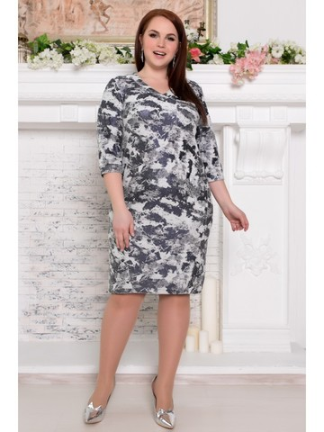
ПЛАТЬЕ РОСЬЯ
ЦЕНА – 2500р.
РАЗМЕРЫ – 60р.

Slide 48
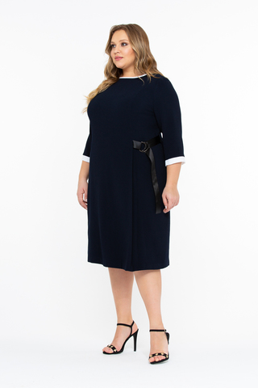
ПЛАТЬЕ ВЕГА
ЦЕНА – 5550р.
РАЗМЕРЫ – 54,58.

Slide 49
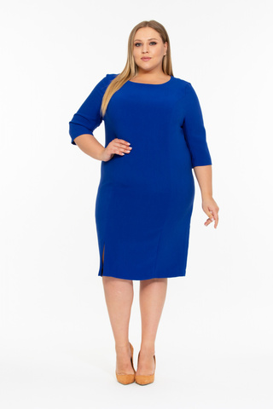
ПЛАТЬЕ КЛАСИКА ОРЛИ
ЦЕНА – 3400р.
РАЗМЕРЫ – 54,58,64.

Slide 50
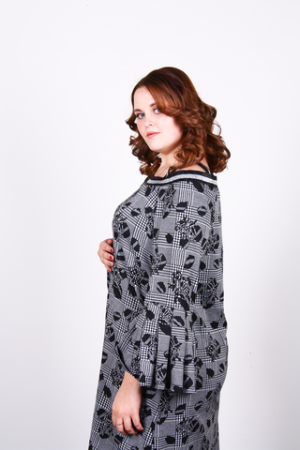
ПЛАТЬЕ ЯБЛОКО
ЦЕНА – 3500р.
РАЗМЕРЫ – 52,54.

Slide 51
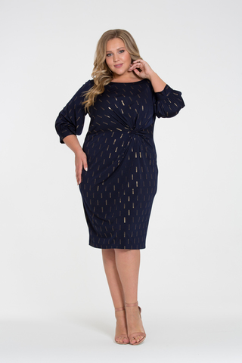
ПЛАТЬЕ ДИВА УЗЕЛОК
ЦЕНА – 6350р.
РАЗМЕРЫ – 54,56.

